Slide 1
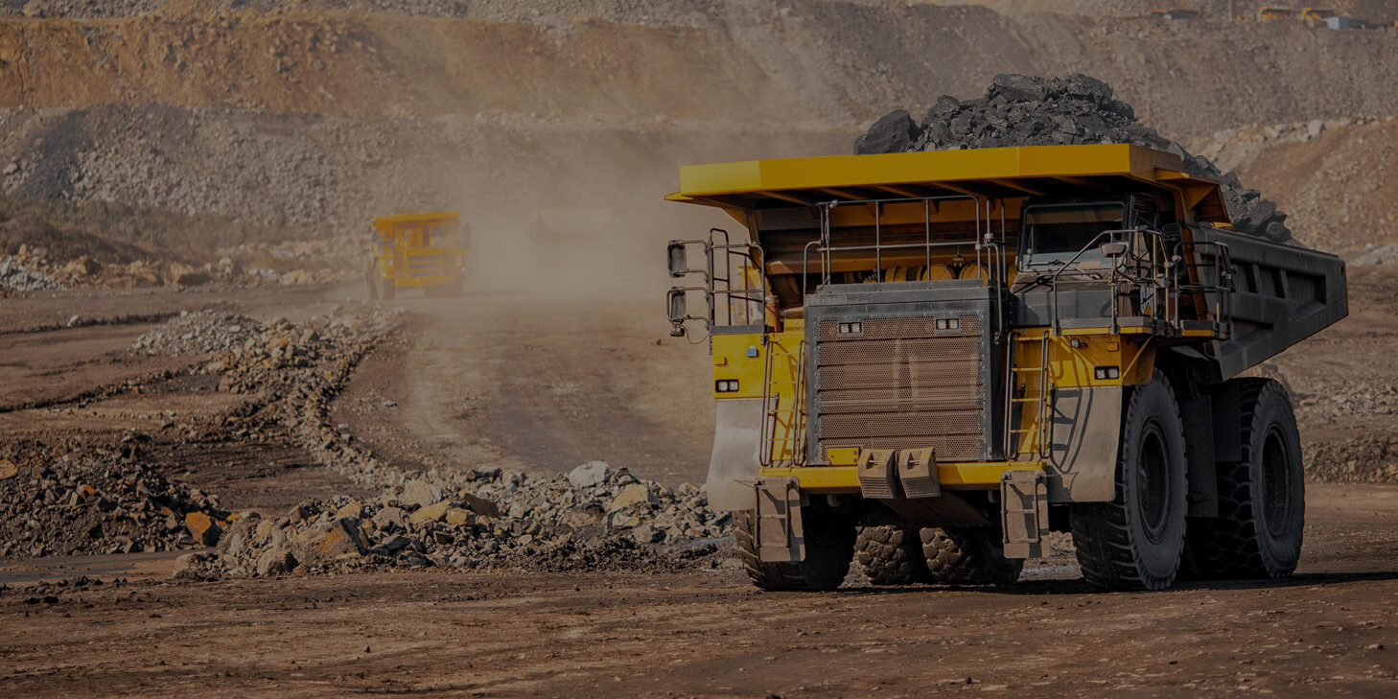
MATHEUS CARREIRO DEMONER
Projeto flotação IHM Stefanini
Um documento para orientar você sobre ciência de dados aplicada a planta de flotação.

Slide 2






Linha de Trabalho
1
2
3
4
5
6
Entender o problema
Coletar os dados
Exploração dos dados
Pré-processamento dos dados
Modelo
Validação e melhorias

Slide 3
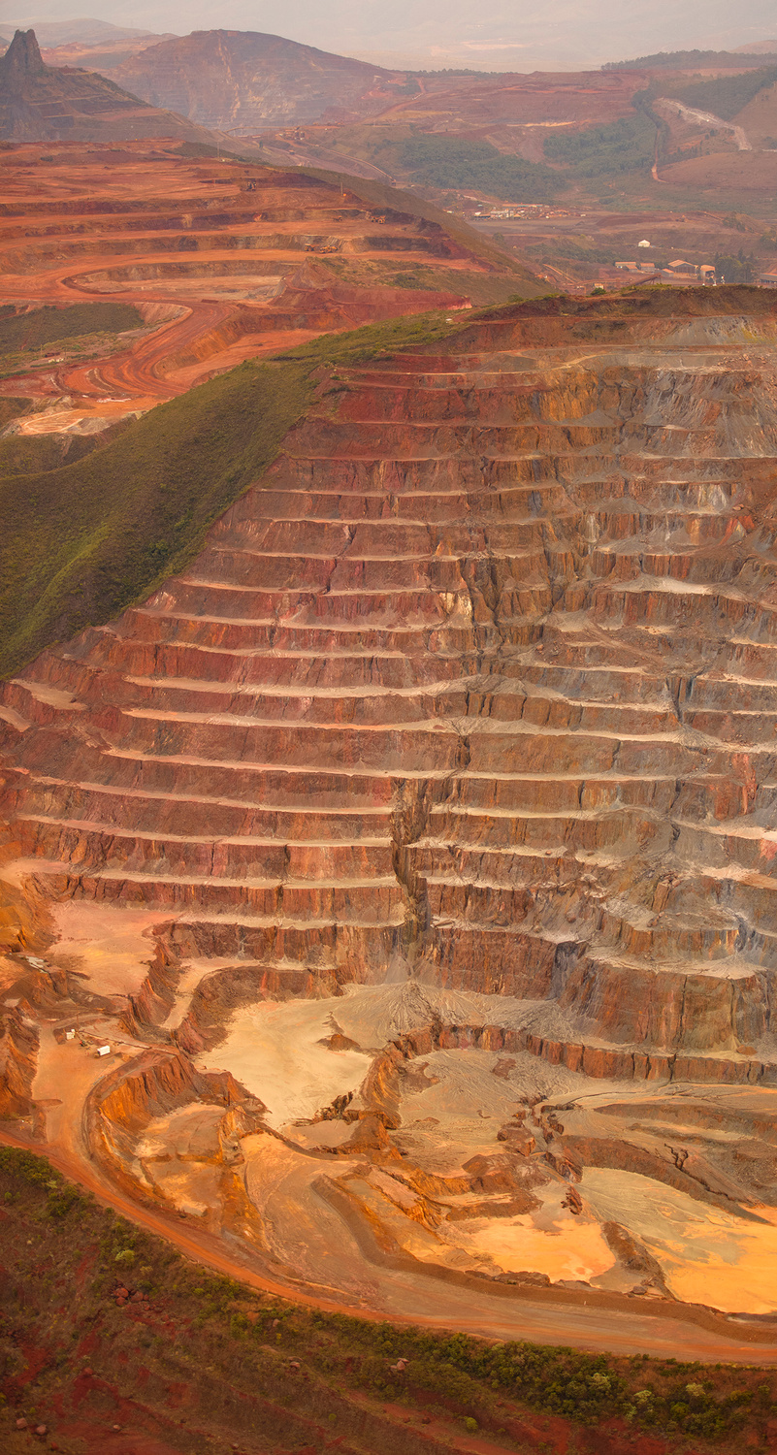
É possível prever impurezas no tratamento do minério de ferro?
O que é flotação?
Pureza do minério.
Concentração de sílica X custo final do produto.

Slide 4
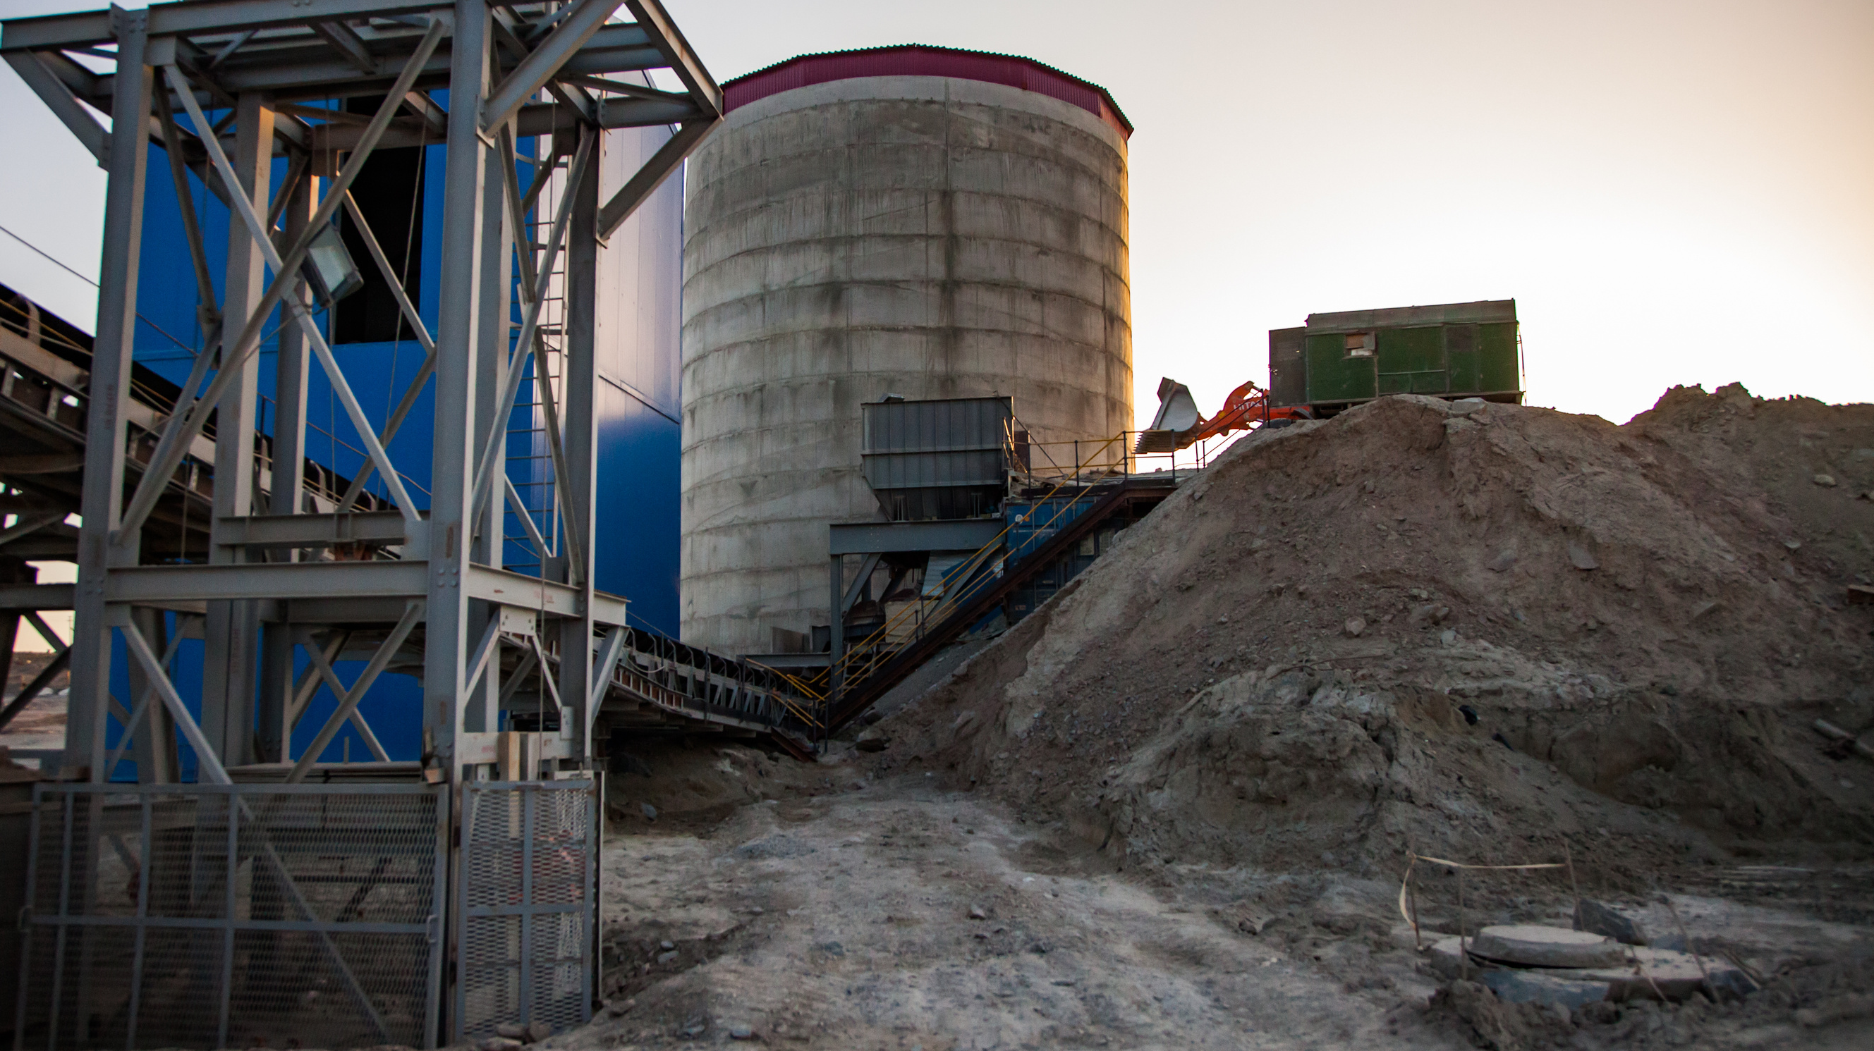
EXPLORANDO AS INFORMAÇÕES
Início
2017
737453
24
MARÇO
LINHAS
Final
COLUNAS
2017
SETEMBRO

Slide 5
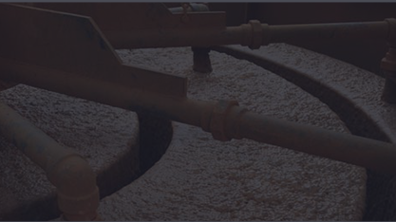
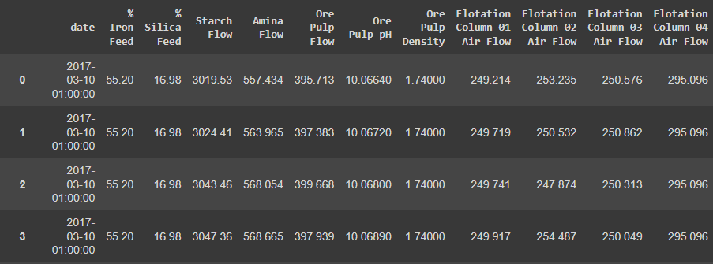
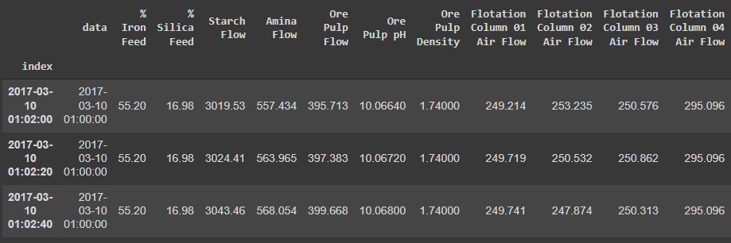
Primeiras impressões

Slide 6
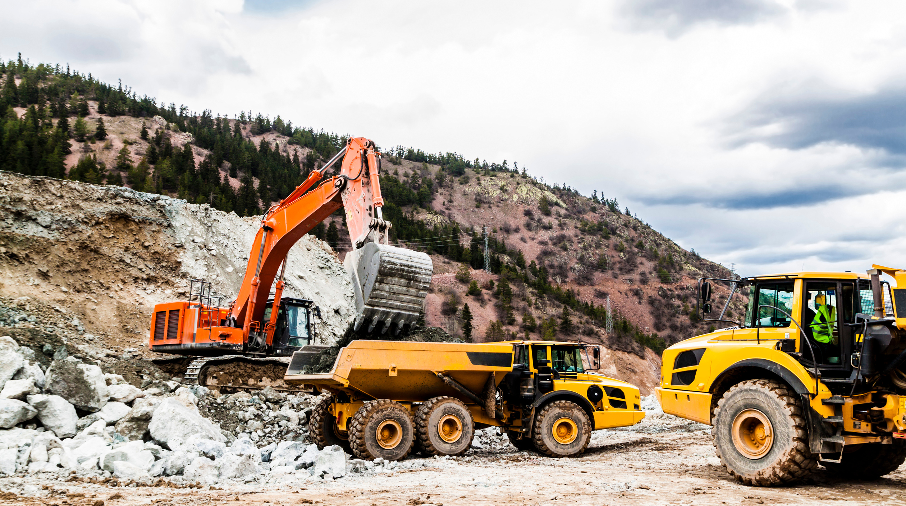
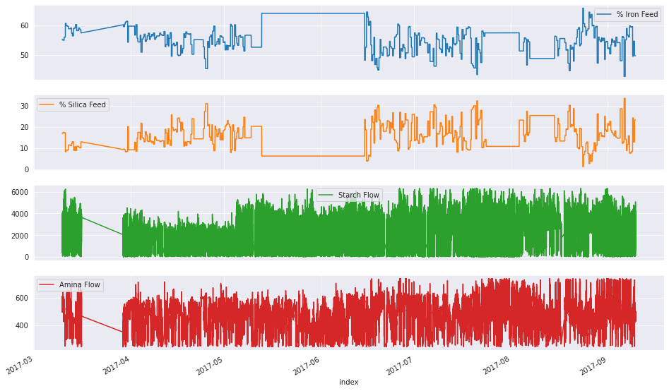
Variável x Tempo

Slide 7
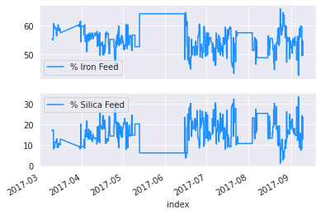
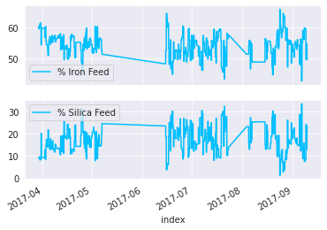
Interpolação
Antes
Depois

Slide 8
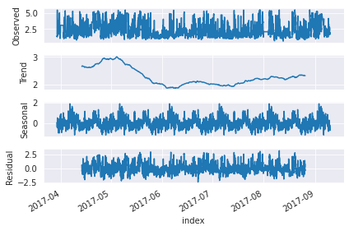
Decomposição Temporal
% Concentração de Sílica

Slide 9
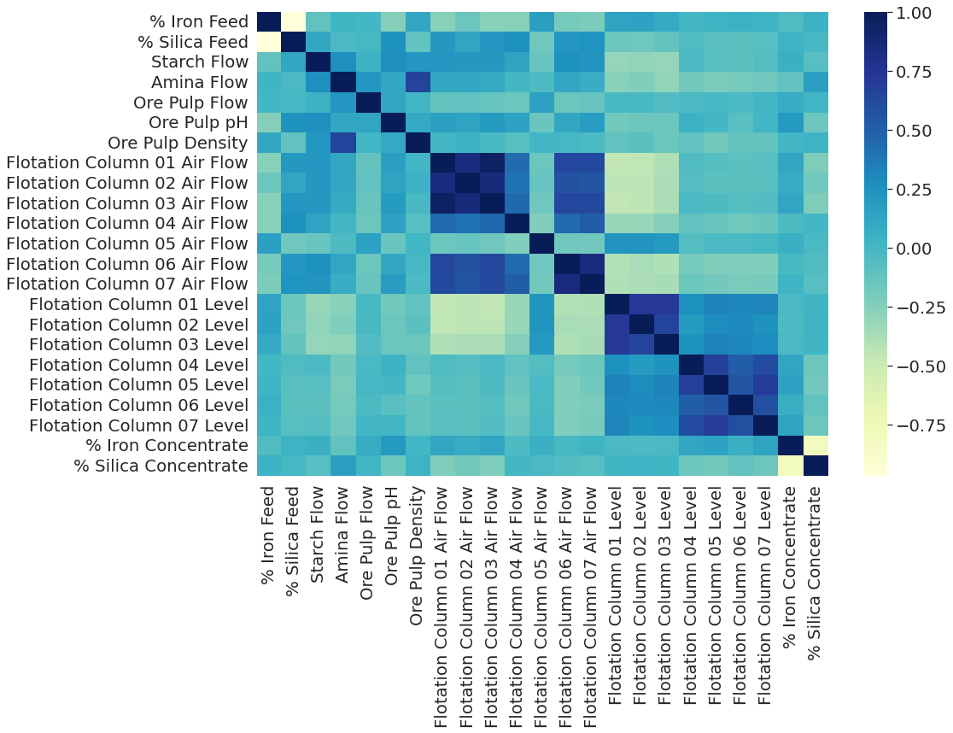
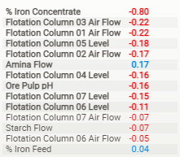
Correlações
CORRELAÇÃO SÍLICA

Slide 10
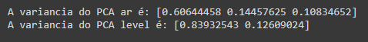
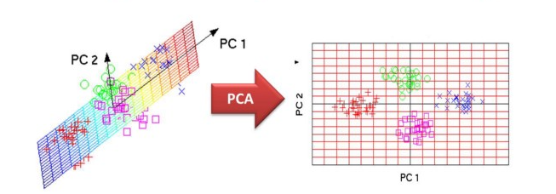
PCA (Análise de componentes principais)
DIMENSÕES DAS VARIÁVEIS;
DIMENSÃO X TEMPO
DIMENSÃO X DADOS
FLUXO DE AR: 7 PARA 3
LEVEL: 7 PARA 2

Slide 11
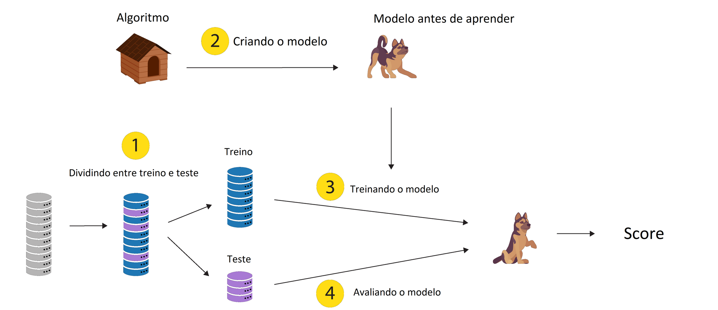
Dividindo o dataset

Slide 12
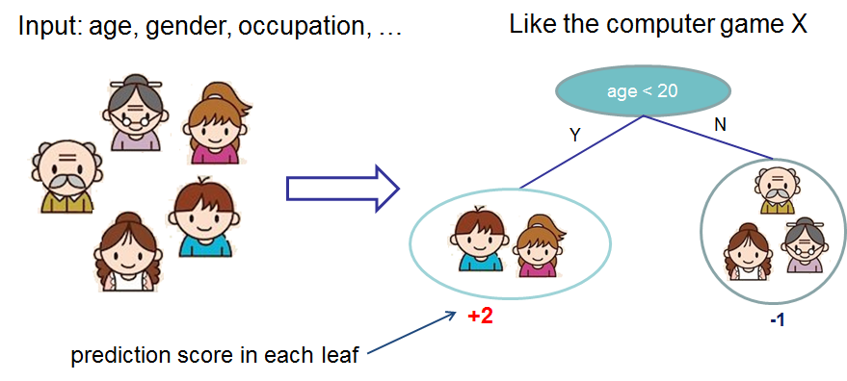
Entendendo o Modelo (algoritimo)

Slide 13
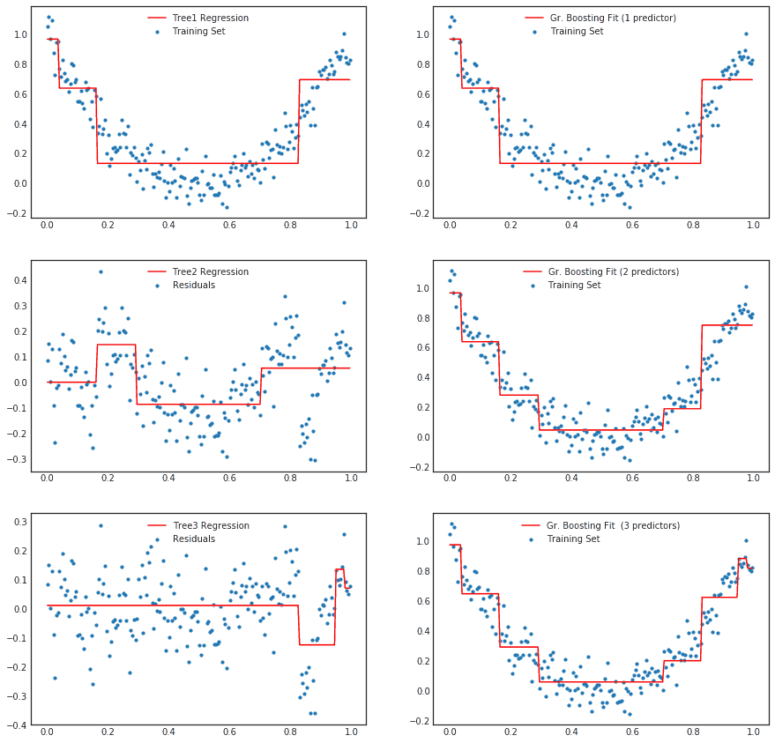
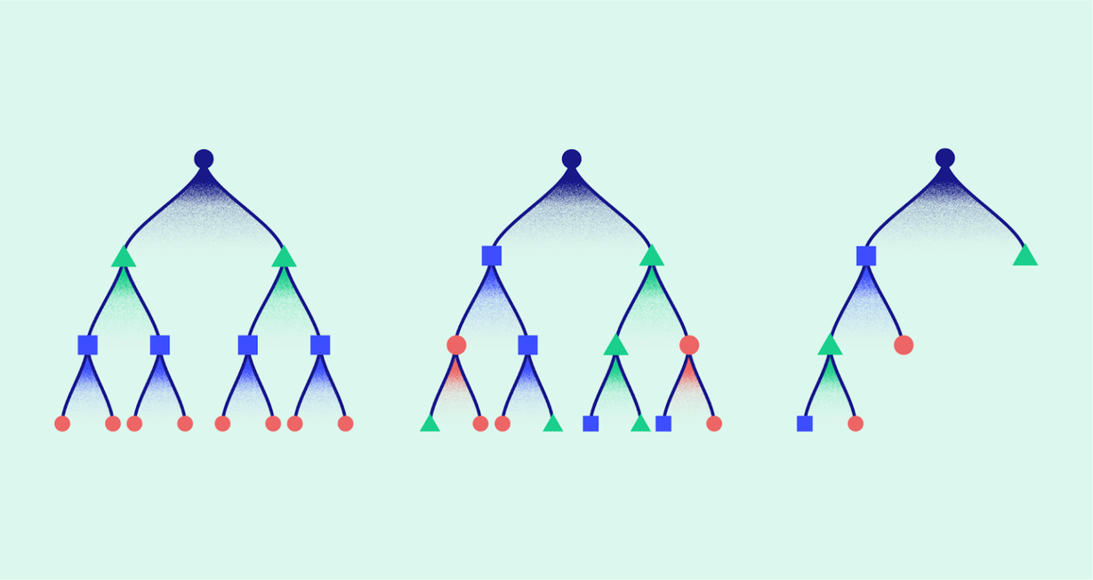
XGBoost

Slide 14
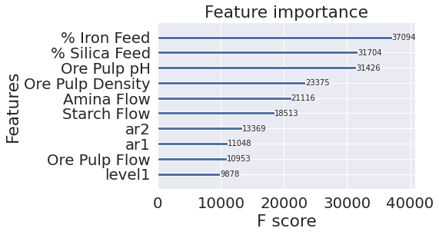
Resultados

Slide 15
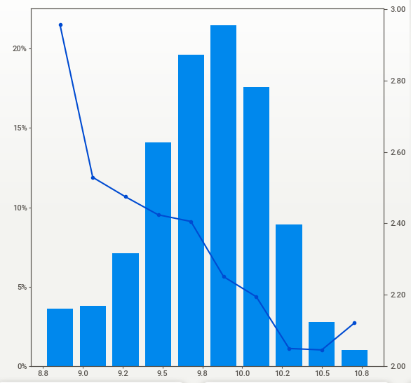
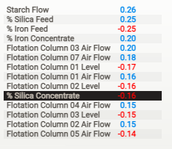
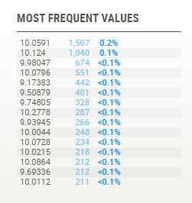
Ore Pulp PH
Correlações
Sílica Concentrada(Média)
Valores mais frequentes

Slide 16
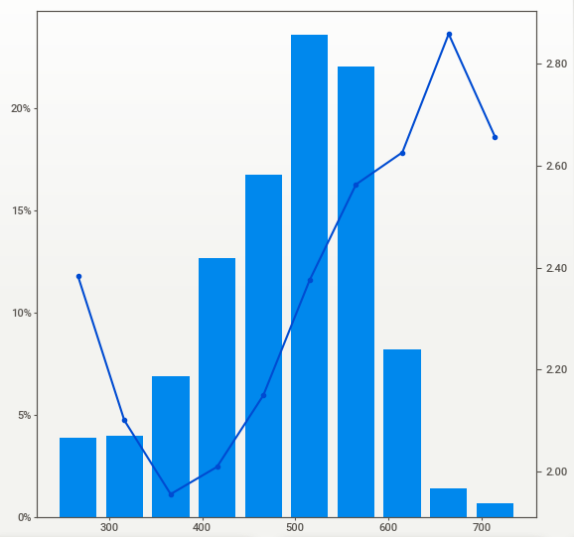
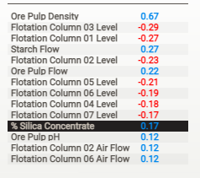
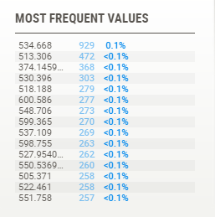
Fluxo de Amina
Correlações
Sílica Concentrada(Média)
Valores mais frequentes

Slide 17
Conclusões
GRÁFICO COM TENDÊNCIA E SAZONALIDADE, PORÉM NECESSITA DE MAIS CICLOS.
A DENSIDADE E O PH DA PASTA DE MINÉRIO DE FERRO SÃO FAROTES DETERMINANTES QUE PODERIAM SER MANIPULADOS PARA MELHORAR O RESULTADO.
NOTA-SE UMA QUEDA CONSIDERÁVEL A PARTIR DA CHEGADA DO INVERNO (TEMPERATURA PODE SER UM FATOR IMPORTANTE).

Slide 18
Referências:
www.analyticsvidhya.com
https://sigmoidal.ai/
www.kaggle.com

